Slide 1
Презентация по лабораторной работе 5
Елизавета Александровна Гайдамака

Slide 2
Цель работы
Целью данной работы является ознакомление с более сложными графическими функциями Octave такими как подгонка полиномиальной кривой и матричные преобразования (вращение, отражение, дилатация).

Slide 3
Задание
Подгонка полиномиальной кривой
Матричные преобразования
Вращение
Отражение
Дилатация

Slide 4
Теоретическое введение
В статистике часто рассматривается проблема подгонки прямой линии к набору данных. Решить ее можно например по методу наименьших квадратов. Процесс подгонки может быть автоматизирован встроенными функциями Octave.
Есть несколько способов построить матрицу коэффициентов в Octave. Один из подходов состоит в том, чтобы использовать команду ones для создания матрицы единиц соответствующего размера, а затем перезаписать первый и второй столбцы необходимыми данными.

Slide 5
Матрицы и матричные преобразования играют ключевую роль в компьютерной графике. Существует несколько способов представления изображения в виде матрицы. Подход, который мы здесь используем, состоит в том, чтобы перечислить ряд вершин, которые соединены последовательно, чтобы получить ребра простого графа. Вращения могут быть получены с использованием умножения на специальную матрицу. Дилатация (то есть расширение или сжатие) также может быть выполнено путём умножения матриц.

Slide 6
Выполнение лабораторной работы
Введём матрицу данных в Octave и извлечём вектора x и y. Нарисуем точки на графике.

Slide 7
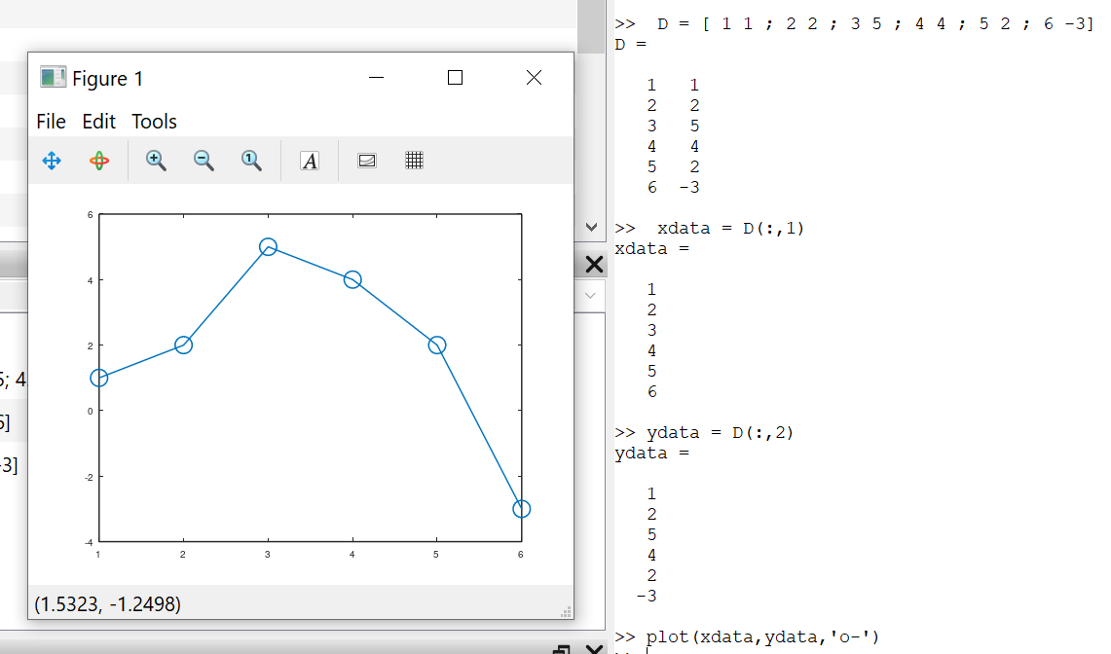
Рис.1

Slide 8
Построим уравнение вида
$$y=ax^{2}+bx+c.$$
Подставляя данные, получаем систему линейных уравнений. Построим матрицу коэффициентов А. Решение по методу наименьших квадратов получается из решения уравнения
$$A^{T}Ab=A^{T}y,$$
где b – вектор коэффициентов полинома. Используем Octave для построения уравнений.

Slide 9
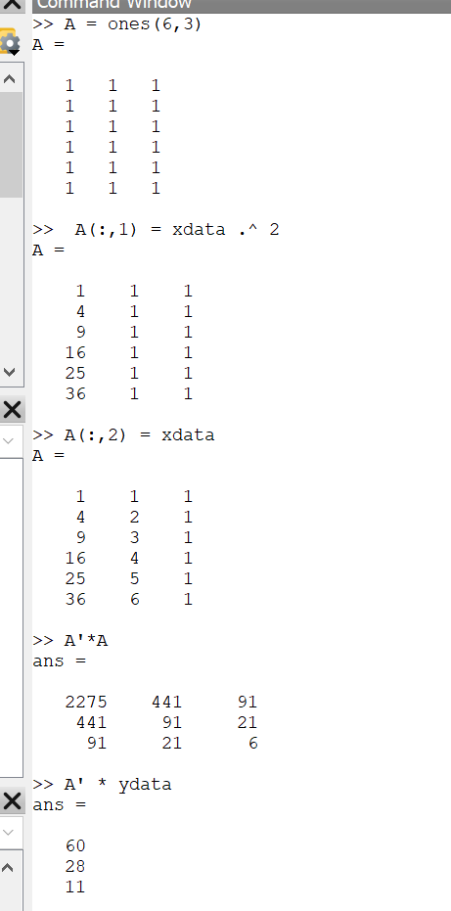
Рис.2

Slide 10
Решим задачу методом Гаусса и найдем коэффициенты.

Slide 11
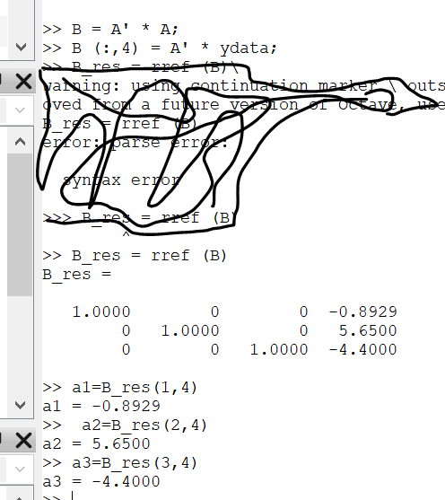
Рис.3

Slide 12
Построим соответствующий график параболы.

Slide 13
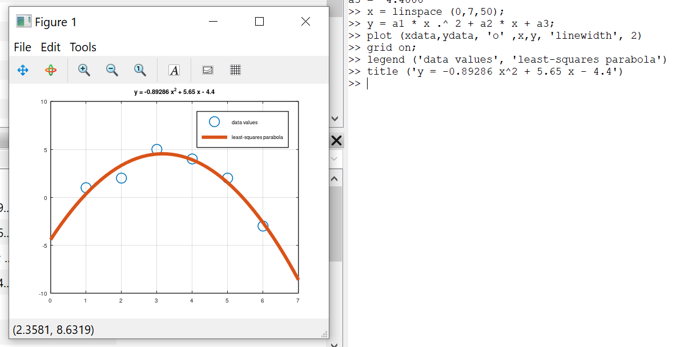
Рис.4

Slide 14
Процесс подгонки может быть автоматизирован встроенными функциями Octave. Воспользуемся функцией polyfit, затем построим график.

Slide 15
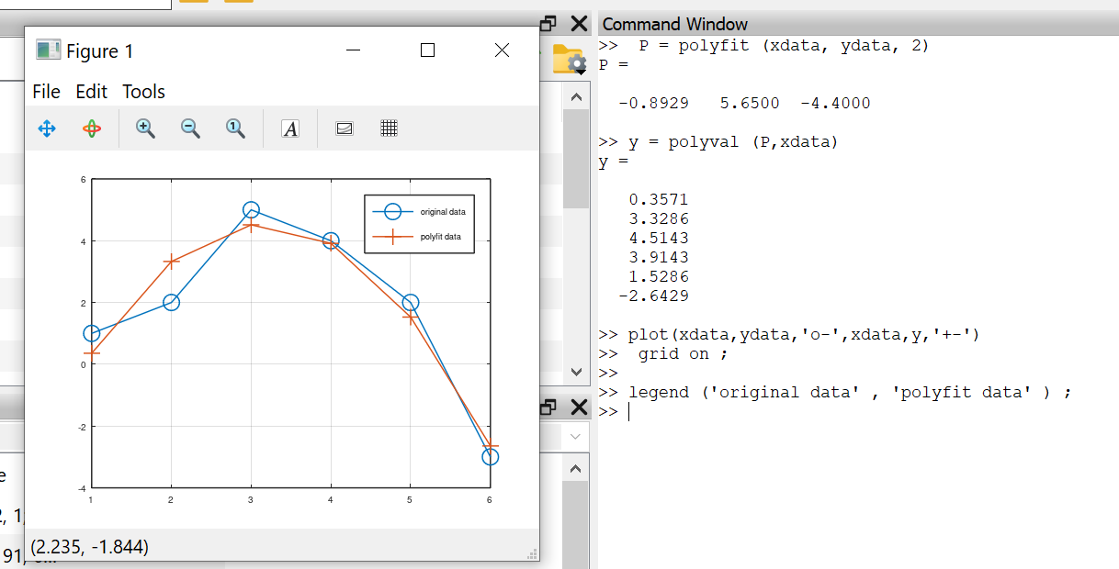
Рис.5

Slide 16
Закодируем граф-домик. Для этого заданим матрицу упорядоченных точек и нарисуем граф.

Slide 17
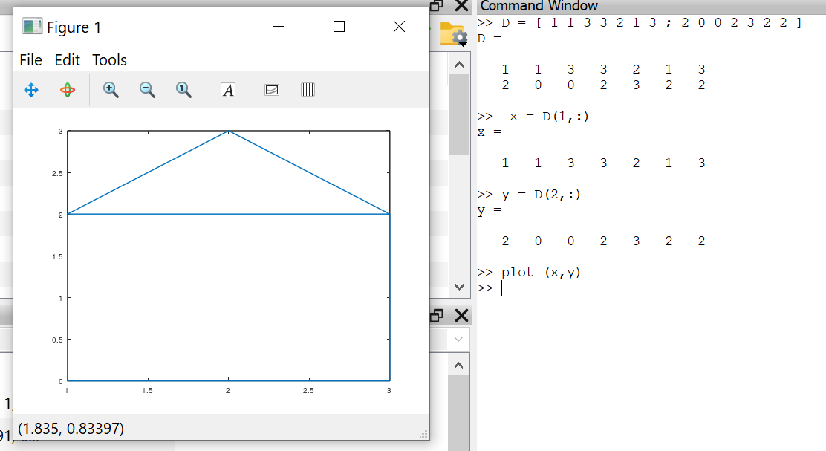
Рис.6

Slide 18
Рассмотрим различные способы преобразования изображения. Вращения могут быть получены с использованием умножения на специальную матрицу.

Slide 19
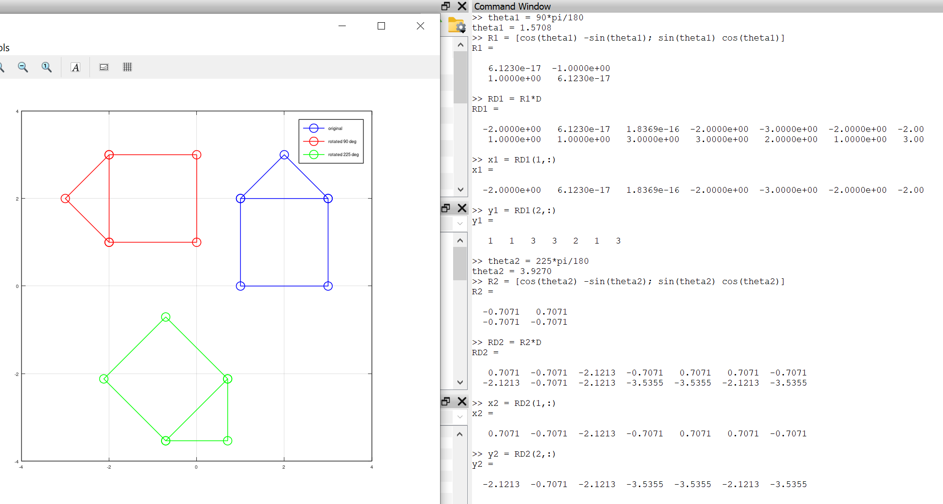
Рис.7

Slide 20
Отразим граф дома относительно прямой
$$y=x.$$

Slide 21
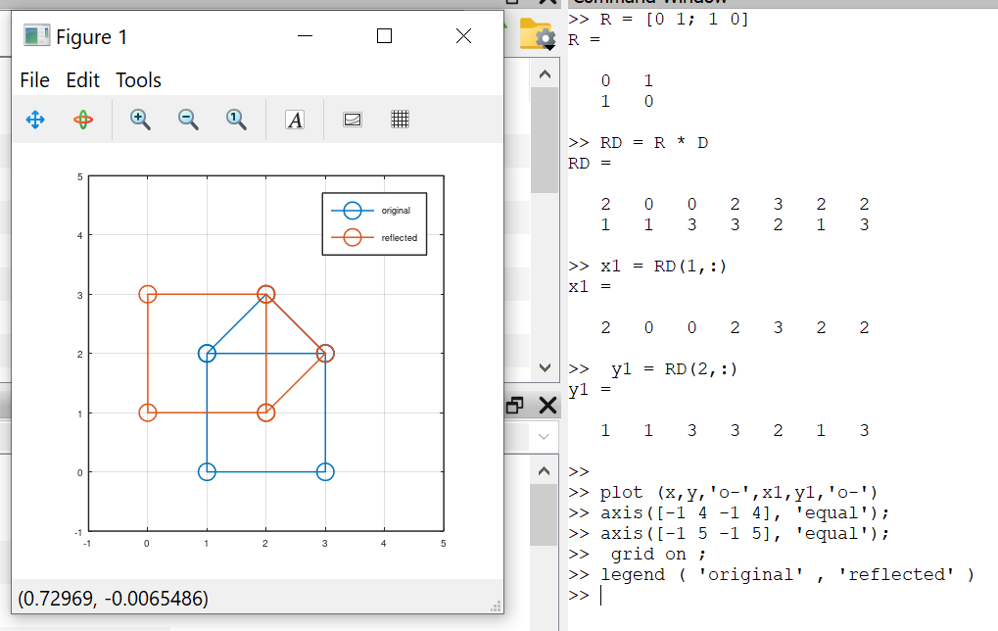
Рис.8

Slide 22
Теперь увеличим граф дома.

Slide 23
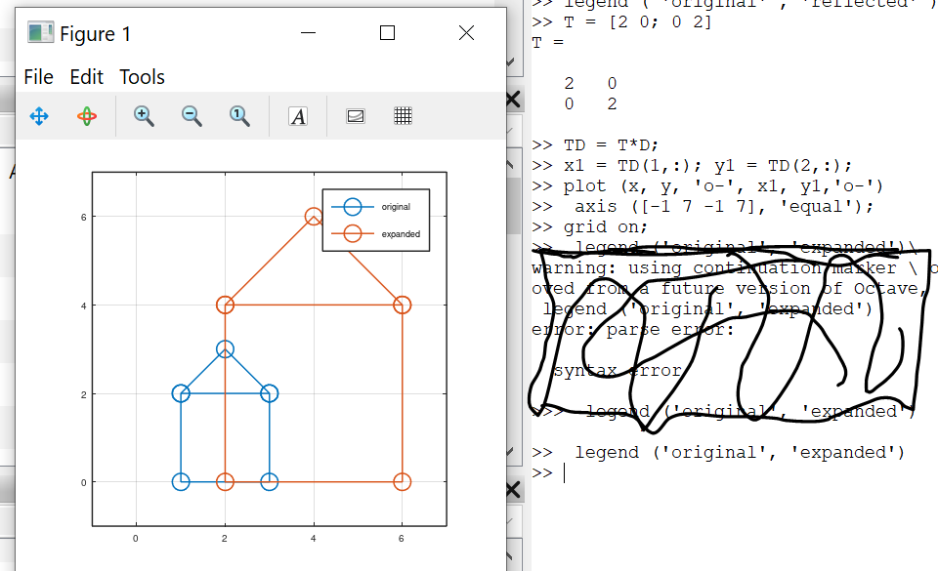
Рис.9

Slide 24
Выводы
Благодаря данной работе я ознакомилась с более сложными графическими функциями Octave такими как подгонка полиномиальной кривой и матричные преобразования (вращение, отражение, дилатация).

